Slide 1

Домашнее задание №2 Тема: Программирование в среде Java Герасименко Сергей Валерьевич 9 марта 2022 г.

Slide 2
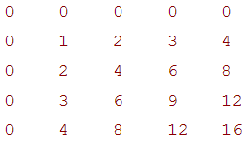
Домашнее задание
Открыть проект Controller и внести изменения в код программы:
- Уменьшить высоту пропускного пункта до 5 метров
- Не штрафовать тех, кто подъезжает со скоростью менее 50 км/ч
- Исправить ошибку: неверно выставляется цена за грузовые и пассажирские судна
- Исправить ошибку: система не ловит (пропускает) угнанные спец. судна
Написать программу, которая вычисляет сумму двумерного массива по строкам*
Написать программу, которая вычисляет сумму двумерного массива по столбцам*
В примере из урока доработать алгоритм получения случайных элементов из одного массива и в ставка их в другой массив, дублирующих элементов в конечном массиве быть не должно

Slide 3
Благодарю за внимание!

